Slide 1
Meine erste Webseite
<Ahmad aram>

Slide 2
<Inhaltsverzeichnis>
Erste Schritte
Grundlegende Codes
Weiter Seiten und Buttons
Slideshow
Formular
CSS
Responsive Design
Hilfestellung

Slide 3
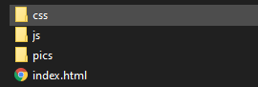
<Erste Schritte>
Neuen Ordner erstellen
Textdatei im Ordner erstellen
Unterordner für Bilder, Javascript und CSS erstellen
Ordner über Visual Studio Code öffnen

Slide 4
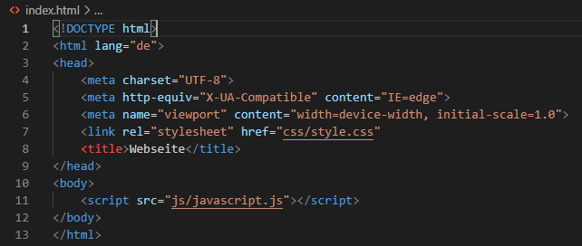
<Grundlegende Codes>
Html 5 eingeben und übernehmen
Sprache (lang) von “en“ auf “de“ umstellen
Css erstellen durch <link rel="stylesheet" href="css/style.css">
Mit Strg und Mausklick auf css/style.css Stylesheet erstellen
Javascript erstellen durch <script src="js/javascript.js"></script>
Mit Strg und Mausklick js/javascript.js Javascript erstellen

Slide 5
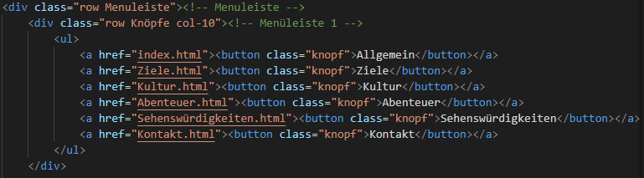
<Weitere Seiten und Buttons>
Weitere Webseiten mit Verlinkung und Button
<a href="Ziele.html"><button class="knopf">Ziele</button></a>
Strg+Mausklick auf "Ziele.html“ um weitere Seite zu erstellen

Slide 6
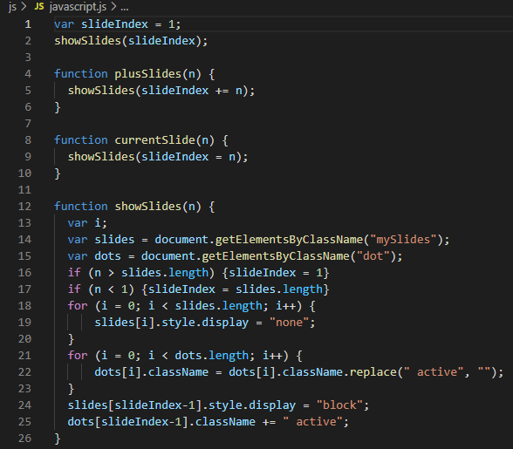
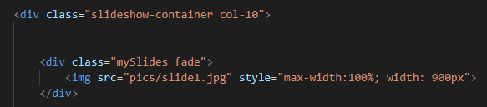
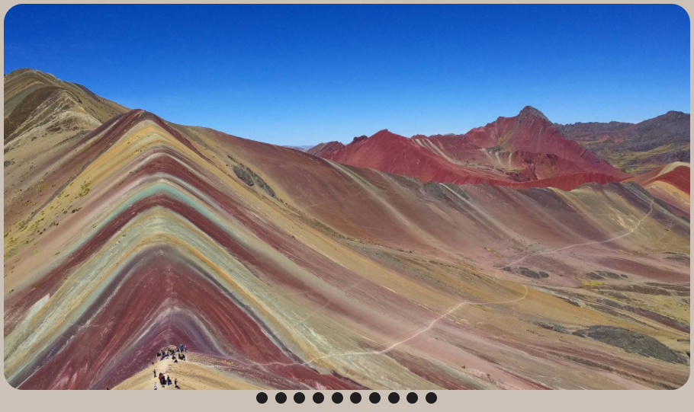
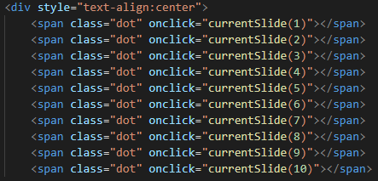
<Slideshow>
Slideshow erstellen
Bilder müssen im Unterordner “pics“ sein
Javascript ist erforderlich

Slide 7
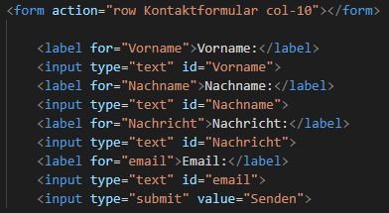
<Formular>
Formular mit Button
Beliebige Felder

Slide 8
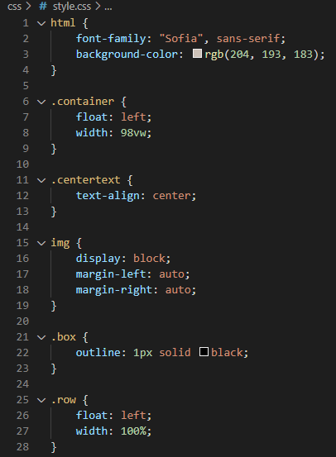
<CSS>
Schriftfarbe
Größe
Ausrichtung
Darstellung
Animation
Columns

Slide 9
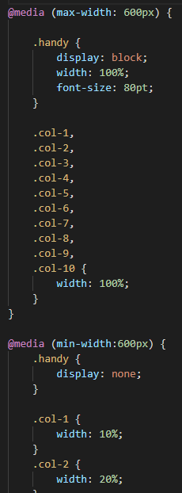

<Responsive Design>
HTML: <div class="handy"></div>
Responsive in Columns integrieren
Mindest- und Maximalgröße für Handy
und große Displays festlegen

Slide 10
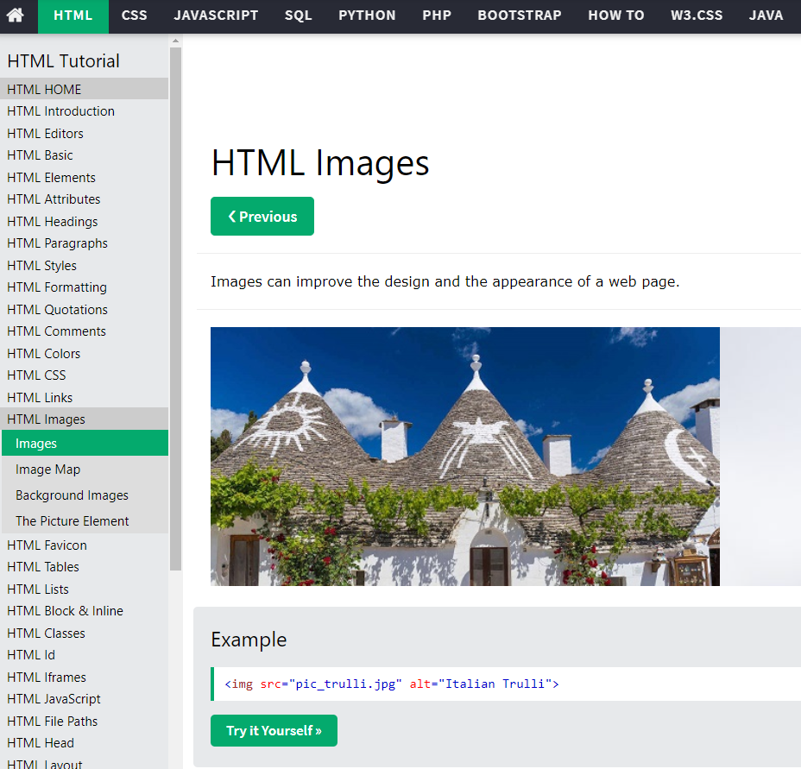
<Hilfestellung>
W3schools.com als Anleitung
Codes mit Beispielen
HTML und CSS

Slide 11
</Vielen Dank für eure Aufmerksamkeit>

